Slide 1
Институт права ВГУЭС
Кафедра международных отношений и права
Презентация лекции по курсу «Дипломатическая и консульская служба»
Международно-правовые основы дипломатической деятельности ч.1
Дипломатическое представительство
Сост. Абашева Е.А., 2020

Slide 2
Дипломатическое представительство – это зарубежный государственный орган внешних сношений, возглавляемый дипломатическим представителем.
Глава представительства – лицо, на которое аккредитующим государством возложена обязанность действовать в этом качестве.
Дипломатический агент – глава представительства или член дипломатического персонала представительства.
В наши дни обмен дипломатическими представителями осуществляется на основе взаимности и равноправия.
Страны, как правило, предпочитают устанавливать отношения друг с другом на самом высоком уровне, т.е. уровне послов, хотя возможен и вариант установления отношений на уровне посланников или поверенных в делах.
Посольство возглавляет
посол
Миссию
возглавляет
посланник
постоянный поверенный в делах

Slide 3
Международно-правовой статус дипломатических представительств и консульских учреждений регулируется нормами международного права, составляющими соответственно:
дипломатическое право
консульское право

Slide 4
Основополагающие документы:
Венская конвенция о консульских сношениях 1963 года
Венская конвенция о дипломатических сношениях 1961 года
Основной международно-правовой документ, определяющий статус и функции дипломатического представительства при главах государств.
Была принята 18 апреля 1961 года в Вене на Конференции ООН по дипломатическим сношениям и иммунитетам.
Содержит 53 статьи.
К ней приложены два факультативных протокола: об обязательной юрисдикции международного суда и о неприменении законов о гражданстве государства пребывания к сотрудникам дипломатического представительства.
СССР ратифицировал Конвенцию в 1964 году.
Основной ме­ж­ду­на­род­но-пра­во­вой до­ку­мент уни­вер­саль­но­го ха­рак­те­ра, рег­ла­мен­ти­рую­щий кон­суль­ские от­но­ше­ния, по­ря­док их ус­та­нов­ле­ния и осу­ще­ст­в­ле­ния, соз­да­ние кон­суль­ских уч­ре­ж­де­ний, их функ­ции.
Принята в Вене 24 апреля 1963 года на Конференции ООН по консульским отношениям.
Содержит 79 статей.
Од­но­вре­мен­но с Конвенцией бы­ли при­ня­ты два фа­куль­та­тив­ных про­то­ко­ла: о не­при­ме­не­нии за­ко­нов го­су­дар­ст­ва пре­бы­ва­ния о при­об­ре­те­нии его гра­ж­дан­ст­ва к ра­бот­ни­кам иностранных кон­суль­ских уч­ре­ж­де­ний и об обя­за­тель­ной юрис­дик­ции Меж­ду­на­род­но­го су­да ООН по спо­рам от­но­си­тель­но тол­ко­ва­ния или при­ме­не­ния кон­вен­ции.
СССР ра­ти­фи­ци­ро­вал Конвенцию в 1989 году.

Slide 5

Важно понимать!
Конвенции были разработаны и подписаны в середине ХХ века. Они вобрали в себя опыт дипломатических и консульских сношений и обычаев, формировавшихся на протяжении нескольких столетий. Вместе с тем многие вопросы не нашли отражения в этих важнейших международно-правовых актах.
Кроме того, за прошедшие десятилетия возникло множество новых аспектов.
Например, в наши дни нельзя не заметить, что все чаще главенствующую роль в проведении международных переговоров берут на себя главы государств и правительств, совершая частые зарубежные поездки и обсуждая на высшем уровне все самые насущные проблемы.
Появилась практика формирования при осуществлении визитов на высшем уровне «группы поддержки» из парламентариев, губернаторов, представителей крупного бизнеса и т.д.
И в тех случаях, когда вопросы дипломатической и консульской жизни и практики не находят отражения в текстах конвенций, их принято регулировать на основе международного обычая, а порой и просто здравого смысла.

Slide 6
Хотя положения Венских конвенций 1961 и 1963 годов имеют универсальный характер, отдельные государства, вступая в двусторонние дипломатические и консульские отношения, могут по взаимной договоренности отходить от некоторых их положений и создавать особый правовой режим для своих загранучреждений и их персонала.
Но при любых обстоятельствах абсолютным требованием является соблюдение основополагающих принципов международного права:
Принцип суверенного равенства государств (каждое государство обязано уважать суверенитет других государств, в том числе их право проводить свою внешнюю политику)
Принцип невмешательства государств во внутренние дела друг друга
Принцип взаимности
Принцип реторсии (в соответствии с которым государство принимает ответные меры с тем, чтобы восстановить нарушенные права и возместить причиненный ущерб)
Принцип отказа от дискриминации

Slide 7

Для эффективного и беспрепятственного осуществления своих служебных функций дипломатические представительства и консульские учреждения наделяются рядом иммунитетов и привилегий.
Помимо Конвенций практика предоставления дипломатических иммунитетов закрепляется также в двусторонних международно-правовых документах, которые подписывают между собой суверенные государства.
Иммунитет - это общепринятый принцип международного права, который заключается в изъятии из-под юрисдикции государства пребывания и его органов власти или освобождении от иностранной юрисдикции.
Привилегии – это льготы, особые права и преимущества, которыми наделяются дипломатические преимущества и консульские учреждения, а также работающий в них персонал.
Иммунитеты и привилегии предоставляются не сотрудникам посольств и консульств, а аккредитующему государству в отношении его работников, направленных за границу

Slide 8
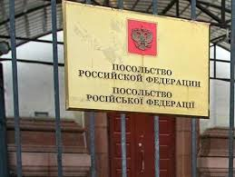
Начиная с XVIII века в дипломатическую практику прочно вошло понимание того, что
- иностранный посол
- помещение его посольства
- резиденция посла
- персонал посольства должны рассматриваться властями государства пребывания так, словно они находятся за пределами этой страны.
К ним стало применяться понятие «экстерриториальность», подразумевающее применение иммунитетов, которые по сути означали их изъятие из-под юрисдикции страны пребывания.

Slide 9
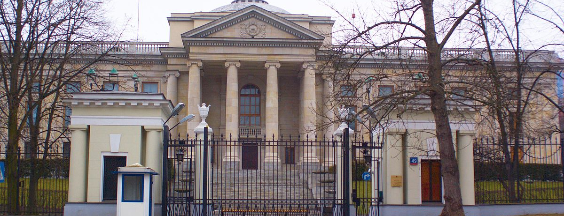
Здание посольства РФ в Варшаве
Наиболее важным иммунитетом считается неприкосновенность помещений. Согласно Венской конвенции о дипломатических сношениях 1961 года помещения диппредставительства – это все здания или части зданий, используемые для целей представительства, в том числе резиденции главы представительства, причем независимо от того, кому принадлежит право собственности на них.
Аналогичное определение содержится в Венской конвенции о консульских сношениях 1963 года применительно к помещениям консульского учреждения. Единственное отличие заключается в том, что в Венской конвенции о консульских сношениях ничего не говорится о резиденции главы консульского учреждения.

Slide 10
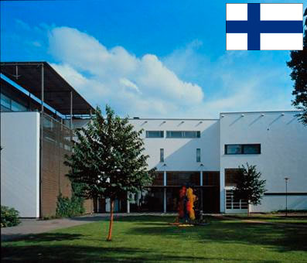

В понятие «земельный участок», на котором размещается дипломатическое представительство или консульское учреждение, включаются все принадлежащие посольству или консульству территории, такие как двор, сад, спортивная площадка, стоянка для автомобилей и проч.
При этом земельный участок может:
- являться собственностью государства, учредившего это посольство или консульство;
- может быть передан на условиях взаимности учредившему его государству властями страны пребывания в бессрочное пользование;
- может находиться в срочной аренде.
На фото фрагмент территории посольства
Финляндии в Москве

Slide 11
Венские конвенции 1961 и 1963 гг не содержат каких-либо ограничений, касающихся размеров помещений дипломатических представительств и консульских учреждений, и не предусматривает каких-либо ограничений по количеству зданий, используемых в качестве помещений посольства или консульства.
Вместе с тем в контексте Венских конвенций понятие «помещение» означает только те здания, которые используются исключительно для целей дипломатического представительства или консульского учреждения.
Отсюда следует, что государство пребывания может отказаться признать в качестве «помещения» диппредставительства или консульского учреждения здания, в которых размещаются, например, школа для детей сотрудников представительства, культурный центр, медицинский пункт и т.п. Это означает, что этим зданиям может быть отказано в распространении на них дипломатических и консульских иммунитетов.
Однако!
Благодаря этой международно-правовой норме государство пребывания получает возможность как-то регулировать и ограничивать число зданий, которое аккредитующее государство использует в качестве диппредставительства или консульского учреждения.
Следует при этом иметь в виду, что в практике дипломатического общения чрезвычайно важное значение имеет принцип взаимности, применение которого дает возможность устанавливать устраивающие обе стороны режимы в отношении используемых ими помещений.

Slide 12
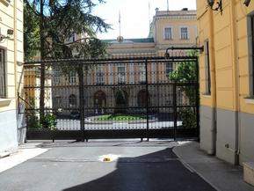
Неприкосновенность помещения диппредставительства и консульского учреждения на практике означает, что представители официальных властей государства пребывания не могут вступать в эти помещения иначе как с согласия, полученного от главы этого представительства или этого учреждения. Причем данный запрет имеет абсолютный характер и не допускает никаких исключений из этой нормы. Даже в случае пожара прибывшие на место пожарные имеют право войти или въехать на территорию только в случае получения на то согласия со стороны главы диппредставительства или консульского учреждения.
На фото генконсульство РФ в Стамбуле
В случае отсутствия по каким-либо причинам посла или главы консульства (или лиц, их замещающих) и невозможности получить согласие на вступление местных властей в помещение государство пребывания должно запросить согласие на такое вступление у правительства аккредитующего государства.

Slide 13
На государстве пребывания лежит особая обязанность
Защитить помещения представительства от всякого вторжения или нанесения ему ущерба
Предотвратить всякое нарушение спокойствия представительства или оскорбление достоинства его сотрудников
Венскими конвенциями гарантируется иммунитет от любых действий властей в отношении
Имущества, находящегося в помещении дип. представительства (мебель, оборудование)
Средств передвижения, принадлежащих представительству

Slide 14
Привилегии дипломатических представительств и консульских учреждений
Помещения диппредставительств и консульств пользуются привилегией, позволяющей им вывесить национальный флаг и государственный герб аккредитующего государства. Флаг и герб могут так же вывешиваться на здании резиденции посла и устанавливаться на средствах его передвижения.
Диппредставительства и консульства освобождаются от уплаты всех государственных, районных и муниципальных налогов, сборов и пошлин. Исключение составляют те услуги, которые представляют собой конкретные виды обслуживания, например подача электричества, водоснабжение, отопление, вывоз мусора и т.п. и за пользование которыми необходимо платить.

Slide 15

Дипломатическая почта в странах Европы – это bag (сумка, мешок, чемодан), в Соединенных Штатах Америки – pouch (мешок с почтой), во Франции – valise (саквояж, чемодан) в России - дипломатическая вализа.
В Венской конвенции о дипломатических сношениях не дается понятия «дипломатическая почта», ничего в ней не сказано и о допустимых размерах и весе вализы. Указано только, что все места, составляющие диппочту, должны иметь внешние признаки таковой..
В комментариях Комиссии международного права ООН к проекту статей Венской конвенции о дипломатических сношениях 1961 года, указывалось, что дипломатическая почта определяется как «вместилище (мешок, сумка, конверт или какого бы то ни было вида пакет), содержащий документы или предметы, предназначенные для официального пользования».
Некоторые страны в одностороннем порядке устанавливают определенные требования к иностранной дипломатической вализе. Так, ввозимая в Бразилию, Эквадор и Иран из России дипломатическая почта ограничена весом. Также ряд государств требует предварительного уведомления о предполагаемом количестве ввозимой на их территорию дипломатической вализы.

Slide 16
Наиболее старый и проверенный способ дипломатической связи – курьер, лично доставляющий почту адресату.
В несколько измененном виде эта практика существует и в наши дни.
Сопровождается документом – курьерским листом
Почта запаковывается и опечатывается
Для доставки используют специальные мешки - вализы
Дипломатическая почта не подлежит вскрытию или задержанию ни в государстве пребывания, ни на территории третьих или транзитных стран. Данные иммунитеты имеют абсолютный характер. Но они прекращаются в момент доставки курьером почты по назначению.

Slide 17

Несколько иначе обстоят дела с консульской почтой. В тех случаях, когда имеются серьезные основания полагать, что в консульской почте помимо документов содержится что-то другое, компетентные власти могут потребовать, чтобы такая вализа была вскрыта в их присутствии уполномоченным представителем аккредитующего государства.
В случае если уполномоченное лицо откажется выполнить данное требование, вализа может быть возвращена в место ее отправления. Такого рода требование и положения включены в большинство двухсторонних конвенций.

Slide 18

Курьеры стоят на службе в ведомствах иностранных дел, имеют дипломатические паспорта.
Но в Венских конвенциях остался нерегламентированным ряд вопросов, связанных с выполнением их служебных обязанностей.
К примеру, не урегулированы на международно-правовом уровне некоторые вопросы, связанные с безопасностью, в том числе возможностью для них иметь при себе при въезде в страну пребывания огнестрельное оружие. В разных странах этот вопрос решается по разному. Например, власти США используют для доставки своей диппочты невооруженных курьеров. А в практике российской дипломатической службы принято вооружать дипкурьеров огнестрельным оружием.
На условиях взаимности Россия разрешает иностранным дипкурьерам, доставляющим почту в свои загранучреждения, иметь при себе оружие при их въезде на территорию нашей страны.

Slide 19
В современной практике широко используется отправление и получение почты уполномоченными должностными лицами представительств непосредственно
На аэродромах
В морских и речных портах
На железнодорожных станциях
Порядок прохода работников посольств и консульств к самолетам, судам, вагонам, в том числе в режимные зоны портов и станций, устанавливается властями государства пребывания в соответствии с двусторонними соглашениями.
Уполномоченным представителям иностранных посольств и консульств выдается специальный пропуск, который дает им право прохода к транспортному средству и позволяет получить почту из рук дипкурьеров или выполняющих их функцию командиров самолетов и капитанов судов.
В случае необходимости такого уполномоченного посольства или консульства может сопровождать официальное должностное лицо страны пребывания.

Slide 20
Иммунитеты и привилегии средств передвижения
Автомобильные, воздушные, водные и другие транспортные средства
- принадлежат на правах собственности
- арендуются
- предоставляются для регулярного пользования
- диппредставительствам
- консульствам
- сотрудникам представительств
- консульским должностным лицам
- членам семей
В международном праве, дипломатической и консульской практике не приводится различий между средствами передвижения, принадлежащими непосредственно посольству или консульству и средствами передвижения, являющимися личной собственностью работников дипломатических представительств, консульских должностных лиц и членов их семей.
Все они рассматриваются как представительские и консульские средства передвижения.

Slide 21
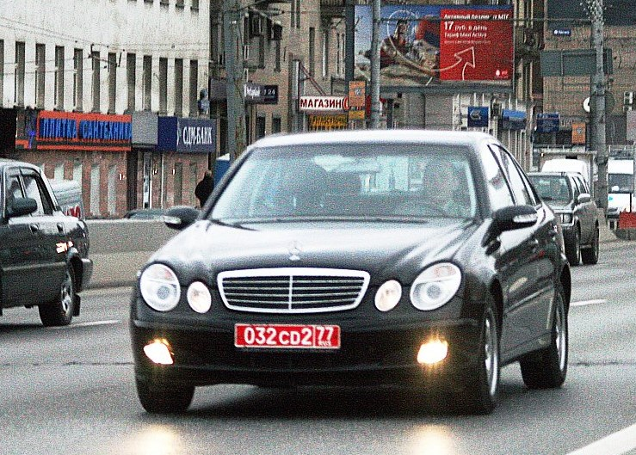
Отличительным признаком дипломатических и консульских средств передвижения являются специальные номерные знаки, которые выдаются при регистрации транспортного средства в соответствующих службах страны пребывания. Такие знаки, как правило, имеют специальные серии, что является необходимым инструментом идентификации транспортного средства, пользующегося дипломатическими и консульскими иммунитетами и привилегиями.
В разных странах могут быть свои небольшие различия между такими номерными знаками , например, по цвету, буквенным и цифровым обозначениям и т.п., но это не принципиально.
Вместе с тем в условиях роста масштабов международного терроризма и опасности покушения дипломатические и консульские работники некоторых стран иногда используют для своего транспорта стандартные местные регистрационные номера.

Slide 22

В РФ для дипломатических и консульских средств передвижения выделяют номерные знаки специальных серий.
Они имеют красный цвет, а все буквы и цифры выполнены белой краской.
По цифрам можно определить, какому конкретно посольству принадлежит автомобиль, т.к. у диппредставительства и консульства каждой страны имеется свой порядковый номер.
Вторая группа цифр указывает на порядковый номер автомобиля в автопарке дипломатических и консульских машин этой страны. Так главы дипмиссий в России используют транспортные средства с буквенным обозначением «CD», а в некоторых странах – «CDM».
Порядковый номер автомашины главы диппредставительства, как правило, бывает 001 и 002 (обычно у главы диппредставительства бывает два автомобиля – для официальных выездов и для обычных поездок).
За главой диппредставительства может быть закреплен и номер 003, который присваивается автомашине его супруги.

Slide 23
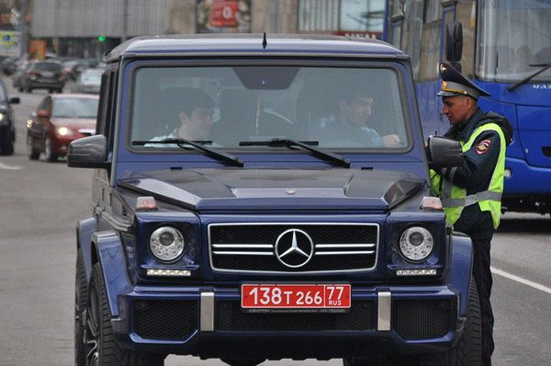
Для остальных машин дипломатического представительства и консульского учреждения используется серия «D» (во многих зарубежных государствах «CD»).
При этом данная серия может быть присвоена автомобилям легковым грузовым грузопассажирским автобусам дипломатических представительств, консульств и международных (межгосударственных) организаций и их сотрудников, аккредитованных при МИД России.
Серия «Т» используется для транспортных средств, которыми пользуются лица, относящиеся к административно-техническому и обслуживающему персоналу и не имеющие дипломатического статуса.

